Slide 1
2.1 晶体结合的普遍特征
(1)离子晶体： 通过正、负离子之间的静电库仑力作用结合。
(2)共价晶体：通过相邻原子间因共用电子对而形成的共价键结合而成的。
(3)金属晶体：组成金属的原子失去最外层价电子被所有原子公有，这样，失去最外层价电子的离子实“沉浸”在由价电子组成的“电子海洋”中，通过离子实与电子之间的静电库仑力结合形成金属晶体。

Slide 2
2.1 晶体结合的普遍特征
(4)分子晶体：通过分子间范德瓦尔斯力结合而成的。 非极性分子晶体是通过分子之间的瞬时偶极矩之间的相互作用结合而成的。极性分子晶体是通过分子中的固有偶极矩之间的相互作用以及感应偶极矩之间的相互作用结合而成的。
（5）氢键晶体：通过氢键结合而成。

Slide 3
2.1 晶体结合的普遍特征
2.1.1 结合力的普遍性质
（1）晶体的结合由于粒子间吸引、排斥力达到平衡，形成稳定的晶体。这种互作用力又称为键力。两个原子间的相互作用势能U(r)和相互作用力f(r)随原子间距的变化规律如图所示
U(r)
r₀ r_{m}
r
O
f(r)
r
O

Slide 4
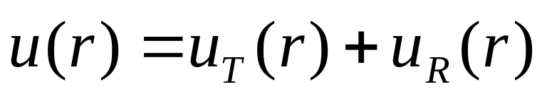
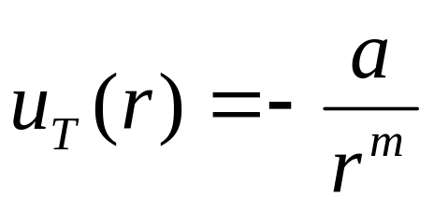
2.1 晶体结合的普遍特征
（2）两粒子间的互作用势由吸引势和排斥势构成:
吸引势主要是库仑引力，表示为：
(a, m大于0常数)
U(r)
r₀ r_{m}
r
O
f(r)
r
O

Slide 5
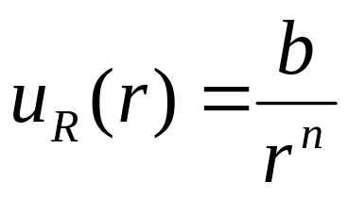
2.1 晶体结合的普遍特征
（3）排斥作用起源于：（a）同性电荷之间的库仑力；（b）由于Pauli不相容原理的限制所引起的排斥作用。
排斥势可表示为：
b是晶格参量，n是玻恩指数，都是实验确定的常数
U(r)
r₀ r_{m}
r
O
f(r)
r
O

Slide 6
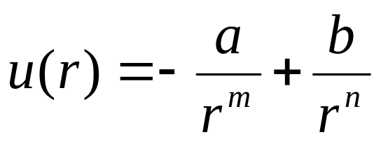
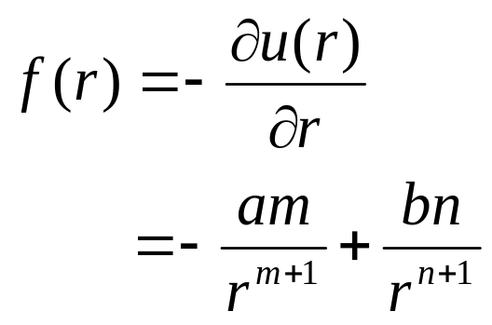
2.1 晶体结合的普遍特征
（4）两粒子间的互作用势可写为：
与之对应，两粒子间的互作用力可表示为：
U(r)
r₀ r_{m}
r
O
f(r)
r
O

Slide 7
2.1 晶体结合的普遍特征
（5）当两个原子相距无限远时,互作用势趋於零。粒子从远处靠近，互作用能降低，在r = r₀处达极小值。随着r的进一步降低，排斥作用加强，互作用势上升。
U(r)
r₀ r_{m}
r
O
f(r)
r
O

Slide 8
2.1 晶体结合的普遍特征
（6）当r = r₀时， f(r₀) = 0，粒子间的吸引力和排斥力大小相等，系统处於势能最低的稳定状态。 r₀被称为平衡间距。
（7）当r >r₀时，吸引力大於排斥力，总作用是吸引；当r < r₀ 时，排斥力大于吸引力，总作用表现为排斥力, f(r) > 0。
U(r)
r₀ r_{m}
r
O
f(r)
r
O

Slide 9
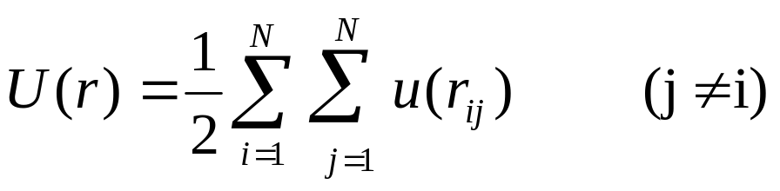
2.1 晶体结合的普遍特征
2.1.2 内能函数
（1）内能函数：描述晶体互作用势U(r)随晶体体积V变化的函数。晶体互作用势等于粒子间互作用势之和，N个粒子的总互作用势：
因子1/2是因为u(r_{ij})和u(r_{ji})是相同的，求和时计算了两次。

Slide 10
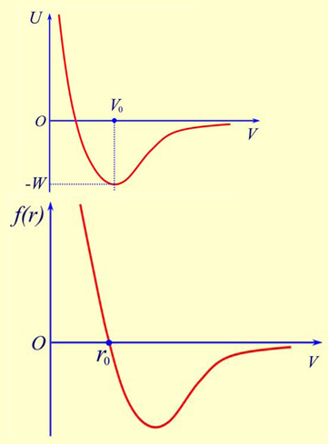
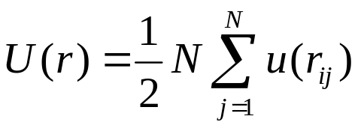
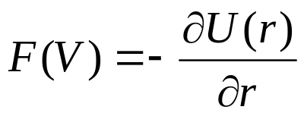
2.1 晶体结合的普遍特征
（2）忽略表面粒子与体内粒子的不同（因其数目远小于体内粒子数）晶体的互作用势可简化为：
晶体互作用力：
当V=V₀时，F(V₀) = 0

Slide 11
2.1 晶体结合的普遍特征
2.1.3 内能函数与晶体的物理性质
1. 晶体的结合能（点阵能）
（1）组成晶体：放出能量；
自由粒子：吸收能量。
（2）结合能：在绝对零度时，自由粒子系统的能量E_{N}与稳定晶体的能量E₀之差。E_{N} -E₀结合能大，晶体粒子间结合较强。当选择T=0时， E_{N} =0，则结合能U₀等於平衡体积下的内能：U₀= -U(V₀) 。

Slide 12

2.1 晶体结合的普遍特征
2. 内能函数与平衡体积、晶格常数
（1） V=V₀ 时， U(V)最小，晶体互作用力为0 。
V₀
a

Slide 13
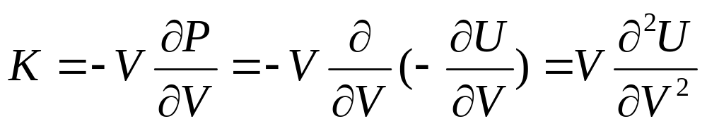
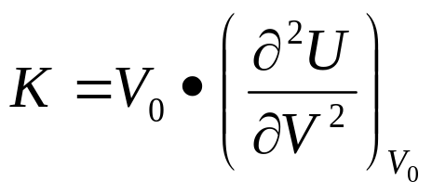
2.1 晶体结合的普遍特征
3. 体弹性模量
（1）晶体受外力时体积的变化。即∆P与-∆V/V之比。
T=0时，
弹性模量可由实验测定。

Slide 14
2.1 晶体结合的普遍特征
4. 电负性
电负性：衡量某种元素的原子对外层电子吸引能力，电负性愈大，表示其吸引电子的能力愈强。
电负性=0.18（原子电离能+电子亲和势）。
原子电离能：使一个原子失去一个最外层电子所需的能量，用来表征原子对价电子束缚的强弱程度。
电子亲和势：一个中性原子获得一个电子成为负离子所放出的能量，是表征原子束缚电子能力大小的量。

Slide 15
2.1 晶体结合的普遍特征
H 2.1 |  |  |  |  |  |  |  |  |  |  |  |  |  |  |  |  | He …
Li 1.0 | Be 1.5 |  |  |  |  |  |  |  |  |  |  | B 2.0 | C 2.5 | N 3.0 | O 3.5 | F 4.0 | Ne …
Na 0.9 | Mg 1.2 |  |  |  |  |  |  |  |  |  |  | Al 1.5 | Si 1.8 | P 2.1 | S 2.5 | Cl 3.0 | Ar …
K 0.8 | Ca 1.0 | Sc 1.3 | Ti 1.5 | V 1.6 | Cr 1.6 | Mn 1.5 | Fe 1.8 | Co 1.8 | Ni 1.8 | Cu 1.9 | Zn 1.6 | Ga 1.6 | Ge 1.8 | As 2.0 | Se 2.4 | Br 2.8 | Kr …
Rb 0.8 | Sr 1.0 | Y 1.2 | Zr 1.4 | Nb 1.6 | Mo 1.8 | Tc 1.9 | Ru 2.2 | Rh 2.2 | Pd 2.2 | Ag 1.9 | Cd 1.7 | In 1.7 | Sn 1.8 | Sb 1.9 | Te 2.1 | I 2.5 | Xe …
Cs 0.7 | Ba 0.9 | La-Lu 1.1-1.2 | Hf 1.3 | Ta 1.5 | W 1.7 | Re 1.9 | Os 2.2 | Ir 2.2 | Pt 2.2 | Au 2.4 | Hg 1.9 | Tl 1.8 | Pb 1.8 | Bi 1.9 | Po 2.0 | At 2.2 | Rn …
Fr 0.7 | Ra 0.9 | Ac-Lr 1.1

Slide 16
2.1 晶体结合的普遍特征
结论：同一周期元素自左至右电负性逐渐增大，同一族元素自上而下电负性逐渐减小，过渡族元素的电负性比较接近。
电负性定性判断晶体类型：
（1）当两个成键原子的电负性差值较大时，晶体结合往往采取离子键；
（2）同种原子之间的成键，主要是共价键或金属键；
（3）电负性差值小的原子之间成键主要是共价键。

Slide 17
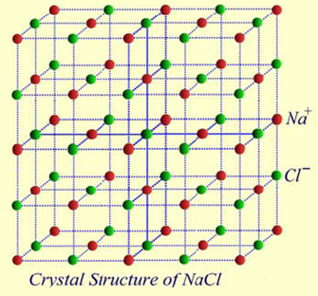
2.2 离子键与离子晶体
2.2.1 离子键
（1）离子键：电负性相差很大的原子靠近时，电负性小的金属原子失去电子成为正离子，电负性大的非金属原子得到电子成为负离子，正负离子吸引相互靠近，电子云重叠产生泡利排斥，正负离子吸引、排斥力达到平衡时，形成稳定离子键。
（2）离子晶体：由离子键结合成的晶体。

Slide 18
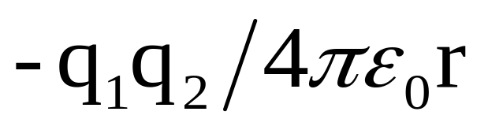
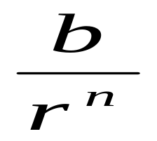
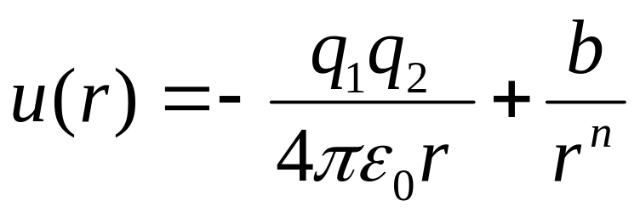
2.2 离子键与离子晶体
（2）一对离子之间的静电库仑吸引势为：
一对离子之间的排斥势为：
一对正负离子的互作用势：

Slide 19
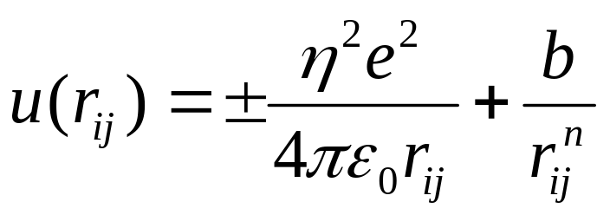
2.2 离子键与离子晶体
2.2.2 离子晶体的结合能
1. 有N个离子晶体的结合能
离子价为η的N个离子，第 i 个离子和第 j个离子间的互作用势为：
第一项为库仑能，同号取“+” ，异号取“-” ，第二项为排斥能。

Slide 20
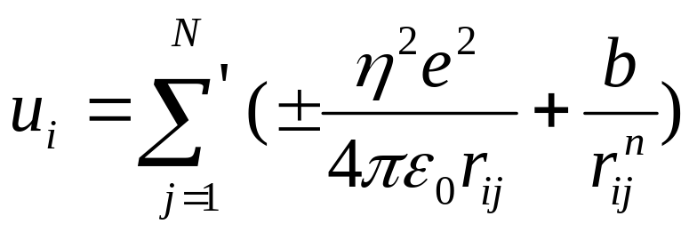
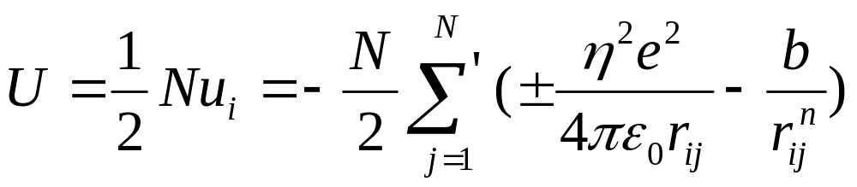
2.2 离子键与离子晶体
第 i 个离子与其它N-1个个离子间的互作用势：
忽略表面与体内原子的差异N个离子晶体互作用势：

Slide 21
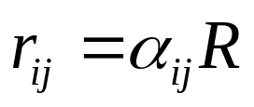
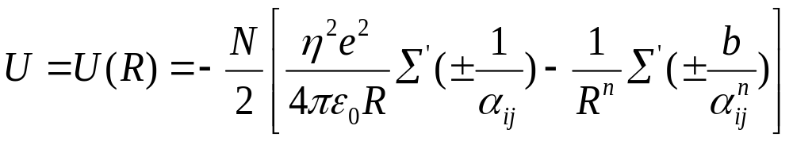
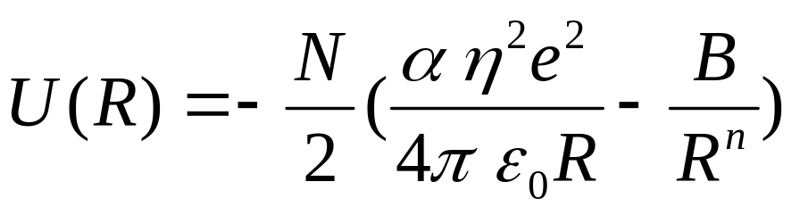
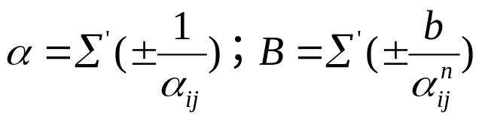
2.2 离子键与离子晶体
设 ，R是最近邻间距：
α为马德隆常数，当参考距离R选定以后，可根据晶体的几何结构计算出来。

Slide 22
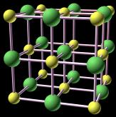
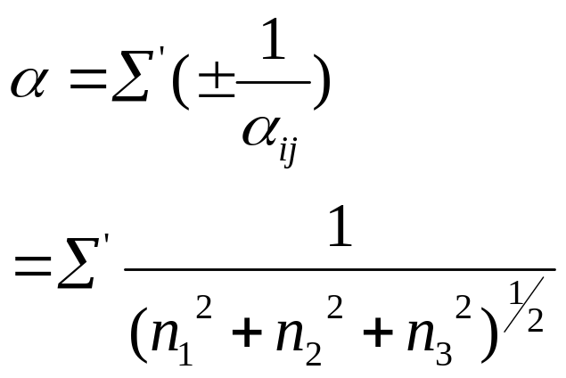
（1）马德隆常数计算

Slide 23
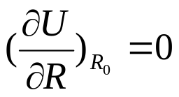
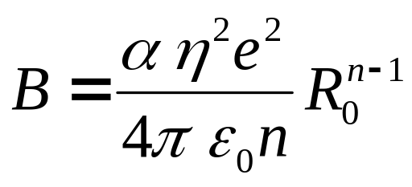
2.2 离子键与离子晶体
（2）B的确定
在平衡状态 R=R₀（平衡间距），已知 R₀ ，由 得出：
已知 B常数，由 ，求出平衡体积。

Slide 24
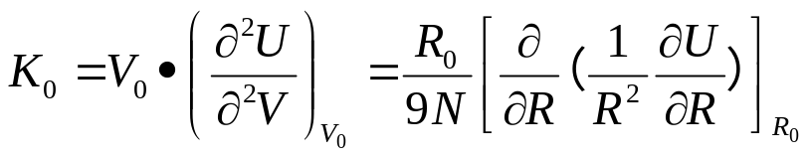
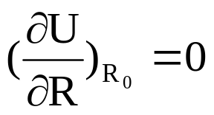
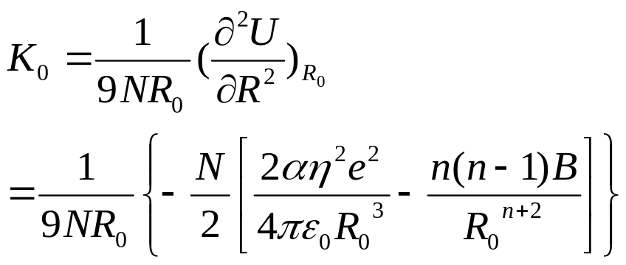
2.2 离子键与离子晶体
（3）n的确定
NaCl 结构
平衡时晶体体积：V₀=NR₀³
体弹性模量：

Slide 25
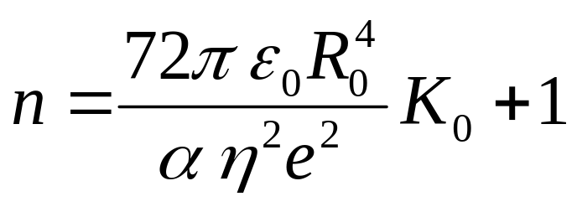
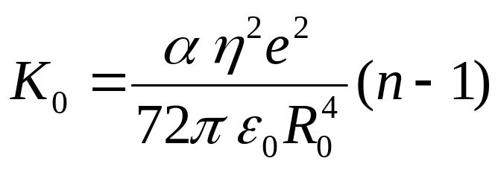
2.2 离子键与离子晶体

Slide 26
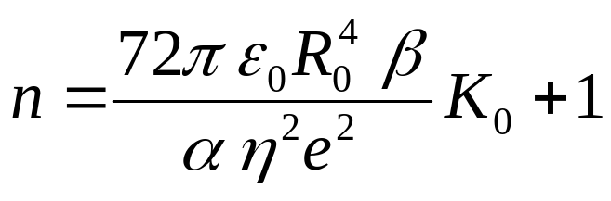
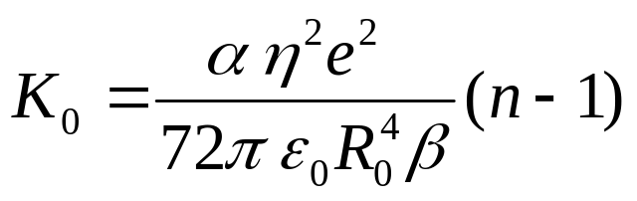
2.2 离子键与离子晶体
非NaCl 型离子晶体结构
平衡时晶体体积：V₀=βNR₀^{3。}β是修正因子，可以得出与NaCl结构完全类似的结果。
马德隆常数α和修正系数β都是由晶体结构决定的常数，η是离子价数，R₀可由X射线衍射实验测出，K₀体积弹性模量可由实验得到。

Slide 27
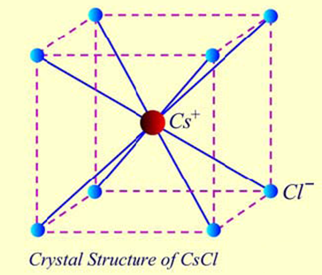
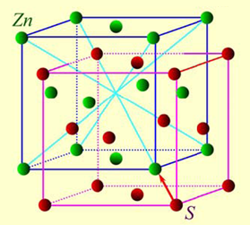
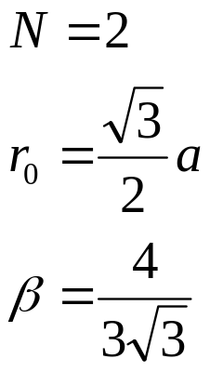
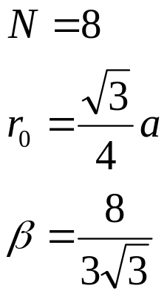
2.2 离子键与离子晶体

Slide 28
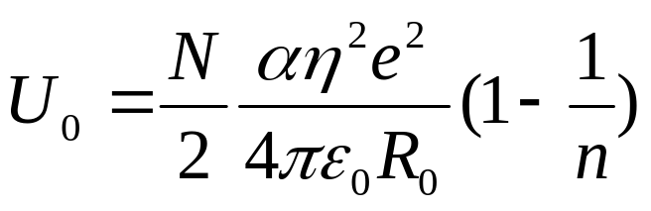
2.2 离子键与离子晶体
得到波恩指数n和晶格参数B后，可以确定晶格常数、结合能、体积弹性模量等。
2.2.3 离子晶体的特点
熔点高、硬度强、电解电导、配位数高 。

Slide 29
2.3 共价键与原子晶体
2.3.1 共价键
（1）共价键：电负性相等或相近原子共用一对自旋相反的电子形成的化学键（强键）。注意：没有价电子转移。
（2）共价晶体（原子晶体）：由共价键结合成的晶体。

Slide 30
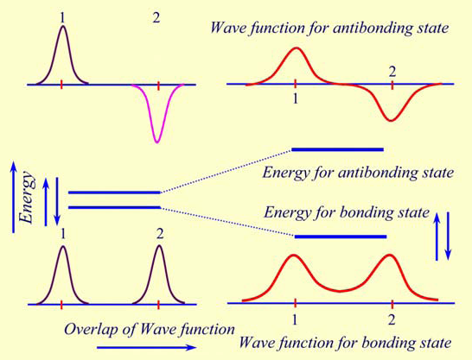
2.3 共价键与原子晶体
（3）根据量子理论，当两个处於基态的原子彼此接近到一定程度的时候，电子云相互重迭，电子公有化。这时可以形成自旋反平行的成键态，或者形成自旋平行的反键态。

Slide 31
2.3 共价键与原子晶体
（4）成键态：两电子自旋反平行，电子云在两原子之间，两原子相互吸引。
反键态：两电子自旋平行，电子云在原子两边，两原子相互排斥。
（5）当两个电子的自旋反平行时，在原子间距为r₀处，势能有一个极小值，这一原子距离r₀是分子形成时的平衡距离。
U
反键态
r0
成键态

Slide 32
2.3 共价键与原子晶体
（6）共价键的特点是电子不停地在两个相邻的原子之间运动，为两个原子所“共有” 。共价键有两个特点：一个是饱和性；一个是方向性。
饱和性：自旋相反的一对电子配对后，不再与第三个电子配对。
方向性：未配对电子云分布的相对取向一定尽可能使电子云重叠最大。键能最大，系统能量最低。

Slide 33
2.3 共价键与原子晶体
1. 共价键的饱和性
（1）价电子壳层的填充不到半满，共价键数目与价电子数目相等。
价电子壳层的填充未满但超过半满时，根据泡利原理，部分电子必须自旋相反配对，因此遵循8-N定则，其中N是价电子数目。共价键数目与未被填充的量子态数目相等。
IV族－VII族的元素依靠共价键结合，共价键数目符合8-N原则

Slide 34
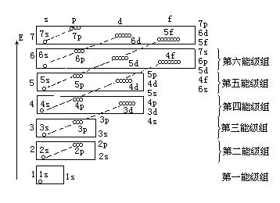
2.3 共价键与原子晶体
电子填充原则：
（1）能量最低原理
（2）泡利不相容原理
（3）洪特规则
根据以上原则，电子在原子轨道中填充排布的顺序为1s 2s 2p 3s 3p 4s 3d 4p 5s 4d 5p 6s 4f 5d 6p 7s 5f 6d…。
C原子中：6个电子， 1s2，2s2，2p2。

Slide 35
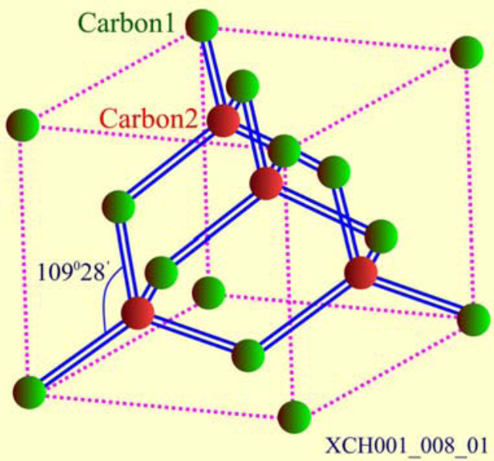
2.3 共价键与原子晶体
（2）在这种情况下只有2个未成对的p电子，而在金刚石中每个C原子和4个近邻的C原子形成共价键。
对于金刚石中C原子形成的共价键，要用“轨道杂化”理论进行解释。

Slide 36
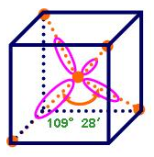
2.3 共价键与原子晶体
（3）怎么能获得4个未配对的电子呢？
2s和2p态能量差别甚小，一个2s电子易于激发到2p态。
基态（1s²，2s²，2p²）：两个未成对的电子；
激发态（1s²，2s¹，2p³）：四个未成对的电子。（sp³杂化）

Slide 37
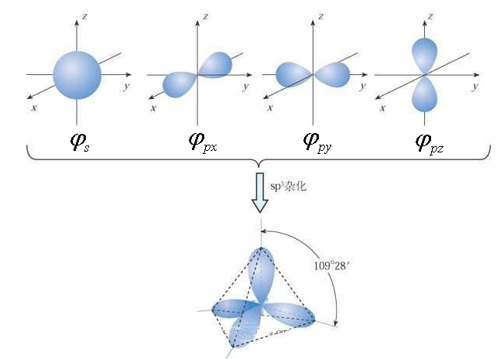
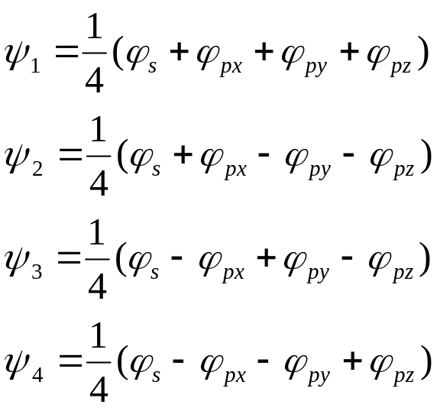
2.3 共价键与原子晶体

Slide 38
2.3 共价键与原子晶体
109。28’

Slide 39
2.3 共价键与原子晶体
（4）杂化轨道的特点使它们的电子云分别集中在四面体的4个顶角上，4个2s和2p电子都成为未配对的，可以在四面体顶角方向上形成4个共价键，两个键之间的夹角为109°28’。

Slide 40
2.3 共价键与原子晶体
（5）由于成键数目增加，成键能力增强，成键时放出能量大於形成杂化轨道所需的激活能，体系总能量下降。

Slide 41
2.3 共价键与原子晶体
2. 共价键的方向性
通常在价电子电荷密度最大的方向形成共价键。
如在p态的价电子云在对称轴方向上具有哑铃般的形状，因此是沿着对称轴的方向。如碳的四个杂化轨道的电子云最大的方向指向正四面体的4个角。

Slide 42
2.3 共价键与原子晶体
2.3.2 原子（共价）晶体的特点
共价键的方向性和饱和性饱和性决定了原子晶体的是低配位数的 （最大4）。
共价键结合是很强的结合，决定其熔点高、硬度大；由於其电子定域在共价键上，决定其电导率低（一般是绝缘体或半导体）。

Slide 43
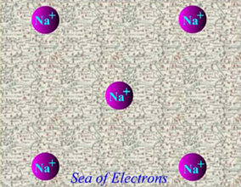
2.4 金属键与金属晶体
1. 金属键与金属晶体
金属键：电负性较小的金属原子由于核对价电子的束缚很弱，形成晶体时价电子脱离核的束缚充满整个晶格。失去价电子的原子形成离子实，价电子均匀分布在离子实之间，为晶体共有。金属键就是靠公有化的价电子和离子实之间的相互作用而形成的。
金属键无饱和性和方向性（强键）。电子云球对称。

Slide 44
2.4 金属键与金属晶体
金属晶体：由金属键结合成的晶体。
第I族、第II族元素及过度元素都是典型的金属晶体，它们的最外层电子一般为1～2个。
组成晶体时每个原子的最外层电子为所有原子所共有，因此在结合成金属晶体时，失去了最外层（价）电子的原子实“沉浸”在由价电子组成的“电子云”中。

Slide 45
2.4 金属键与金属晶体
吸引力：主要是原子实和电子云之间的静电库仑力，对晶体结构没有特殊要求，只要求排列最紧密，这样势能最低，结合稳定。
排斥来自两个方面：（1）体积减小，电子云的密度增大，电子的动能将增加；（2）当原子实相互接近到一定的距离时，它们的的电子云发生显著的重叠，将产生强烈的排斥作用。

Slide 46
2.4 金属键与金属晶体
2. 金属晶体的特点：
由于金属晶体要求组成晶体的带正电的离子实有紧密的结构，通常多采用密堆积结构，配位数高；
由于金属中共有化的自由电子存在，所以金属有良好的导热性和导电性。
由于金属建是一种较强的键所以金属有较高的熔点和较大的结合能。

Slide 47
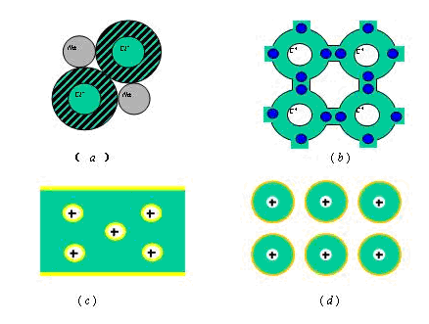
2.5 分子晶体

Slide 48
2.5 分子晶体
1. 范德瓦尔斯键
（1）分子电矩互作用力形成。（弱键）无饱和性和方向性。
（2）三种表现形式：
葛生（Kessom）互作用力；
德拜（Debey）互作用力；
伦敦（London）互作用力。
前两种存在于极性分子晶体，后一种在非极性分子。

Slide 49
2.5 分子晶体
2. 极性分子晶体的结合力
（1）极性分子晶体的结合力，是由于极性分子存在永久电偶极矩而产生的，称为范德瓦尔斯-葛生力。
（2）相距较远的两个极性分子之间的作用力有确定的方向，并且两极性分子同极相斥，异极相吸，从而使得所有极性分子的电偶极矩沿着一个确定的方向取向。

Slide 50
2.5 分子晶体
3. 极性分子与非极性分子晶体的结合力
在极性分子偶极矩电场的作用下，非极性分子的电子云发生畸变，其中心和原子核电荷中心不再重合，导致非极性分子发生极化产生偶极矩，这种偶极矩称为诱导偶极矩。
诱导偶极矩与极性分子偶极矩之间的作用力是一种诱导力，称为范德瓦耳斯-德拜力。

Slide 51
2.5 分子晶体
4.非极性分子晶体的结合力
非极性分子（惰性元素）的电子云分布呈球对称，其平均偶极矩为零，因而在结合成晶体时，没有上述两种力存在。非极性分子之间存在着瞬间、周期变化的偶极矩，这种瞬时偶极矩间的相互作用，产生了非极性分子晶体的结合力，即范德瓦斯-伦敦力。
吸引态
排斥态

Slide 52
2.5 分子晶体
5. 分子晶体特点
常采用密堆积结构（多为惰性气体），配位数较大，熔点低，硬度小。仅存于低温下。

Slide 53
2.6 氢键晶体与混合晶体
2.6.1 氢键晶体
1. 氢键与氢键晶体
氢键：在一定的条件下，一个氢原子可以同时与两个电负性大的、原子半径较小的原子相结合，这种结合力叫氢键。
X — H …… Y(X)
共价结合 范氏结合。
氢键晶体：由氢键形成的晶体。

Slide 54
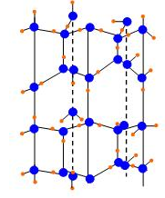
2.6 氢键晶体与混合晶体
冰是一种典型的氢键晶体，水分子H₂O之间主要靠氢键相结合，氢原子不但与一个氧原子形成共价键，而且还和另一个水分子中氧原子相吸引，但后者结合较弱。氢键和范德瓦尔斯键都是弱键，但前者较后者略强一些。冰有许多相。

Slide 55
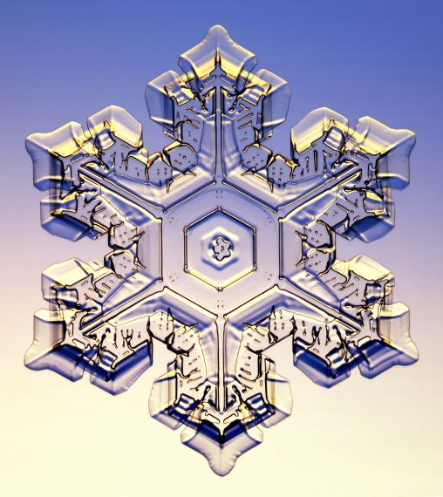
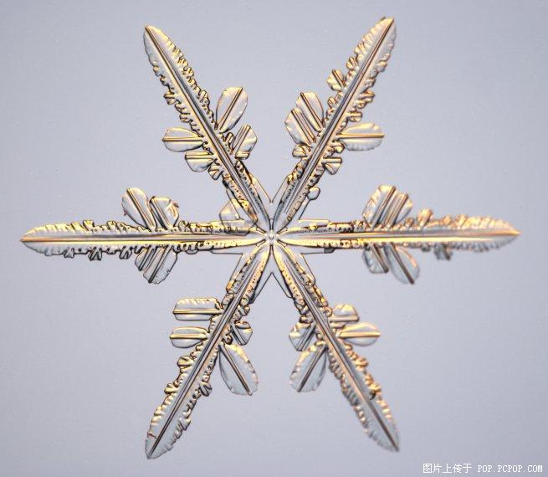
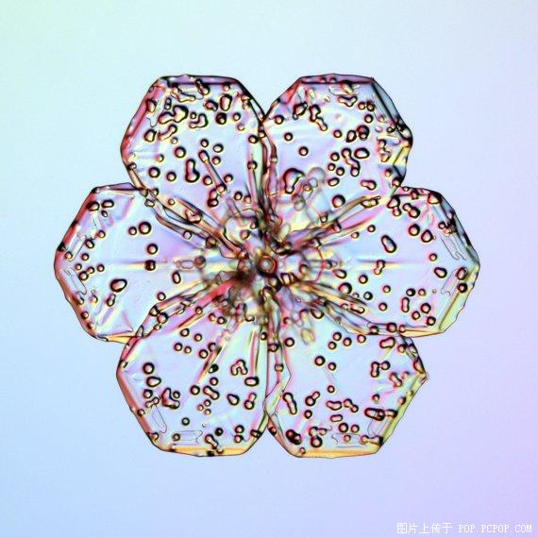

2.6 氢键晶体与混合晶体

Slide 56
2.6 氢键晶体与混合晶体
2. 氢键晶体的特点
由於氢键是一种弱键，约为0.1 eV,因此氢键晶体熔点低、硬度小。

Slide 57

2.6 氢键晶体与混合晶体
2.6.2 混合晶体
混合晶体：同时存在两种以上化学键结合成的晶体。
石墨结构：层内共价键和金属键，层间范氏键，是共价键、金属键和范德瓦尔斯键三键共存结构。

Slide 58

2.6 氢键晶体与混合晶体
C₆₀固体 ：C₆₀是由60个碳原子组成的分子。碳原子分布在由20个六边形和12个五边形环所组成的封闭的多面体，形式象足球，直径约为7Å 。
固体是由分子组成，占据晶格位置，以范德瓦尔斯键相结合，属于分子晶体。

Slide 59
2.6 氢键晶体与混合晶体
金属键
共价键
（Si）
范德瓦尔键
GaAs
离子键

Slide 60
2.6 氢键晶体与混合晶体
晶体 | 共价键 | 离子键
Si | 100% | 0
Ge | 100% | 0
GaAs | 68% | 32%
InP | 56% | 44%
SiC | 92% | 8%
ZnS | 38% | 62%

